Slide 1
基于Python爬虫的网易云音乐好友推荐工具
141220048 蒋骁尧
141220089 沈煜

Slide 2
目录
contents
1
需求分析
3
项目演示
具体实现
2
改进展望
4

Slide 3
01
需求分析

Slide 4

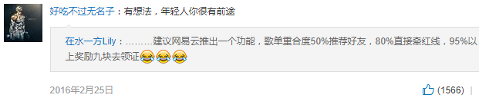
需求分析

Slide 5

需求分析
完善的音乐推荐系统
私人FM，跑步FM，相似歌曲
落后的好友推荐系统
通讯录好友，微博好友

Slide 6
需求分析
好友推荐
数据采集
采集所有合适用户的喜爱歌曲，存入数据库。
歌单匹配
匹配待查询的用户的歌单，寻找重合度高的其他用户推荐。

Slide 7
02
具体实现

Slide 8
具体实现
Python爬虫
requests, json, phantomjs+selenium
NoSQL数据库
MongoDB, PyMongo
01
02
04
03
用户匹配
倒排索引
MapReduce

Slide 9
03
项目演示

Slide 10

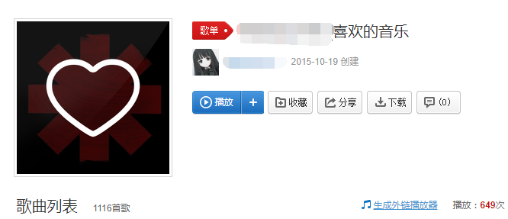
项目演示
id: 98954664
sex: female
favor: rock
song: 1116

Slide 11
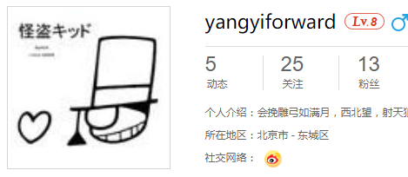

项目演示
匹配结果：
(40061391, 109)
(20102718, 106)
(40098073, 105)
(10468112, 100)
(80012918, 100)

Slide 12
04
改进展望

Slide 13
改进展望
用户交互
01
数据采集量
02
爬虫匹配效率
03
推荐精度
04

Slide 14
THANKS
PPT模板下载：www.1ppt.com/moban/ 行业PPT模板：www.1ppt.com/hangye/
节日PPT模板：www.1ppt.com/jieri/ PPT素材下载：www.1ppt.com/sucai/
PPT背景图片：www.1ppt.com/beijing/ PPT图表下载：www.1ppt.com/tubiao/
优秀PPT下载：www.1ppt.com/xiazai/ PPT教程： www.1ppt.com/powerpoint/
Word教程： www.1ppt.com/word/ Excel教程：www.1ppt.com/excel/
资料下载：www.1ppt.com/ziliao/ PPT课件下载：www.1ppt.com/kejian/
范文下载：www.1ppt.com/fanwen/ 试卷下载：www.1ppt.com/shiti/
教案下载：www.1ppt.com/jiaoan/ PPT论坛：www.1ppt.cn

